Slide 1
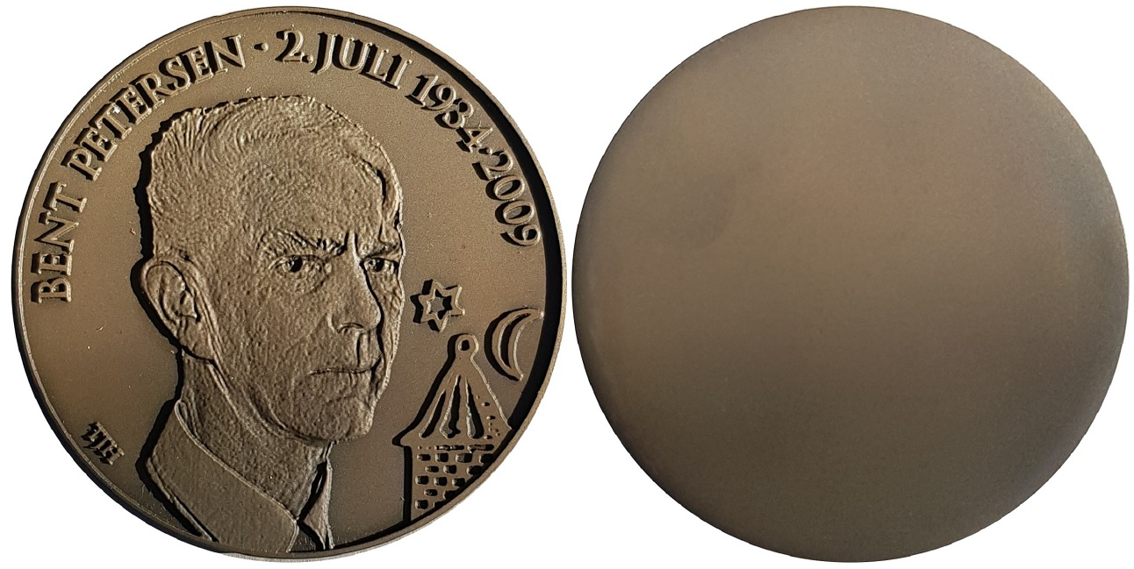
Torben Juul Hansen

Slide 2
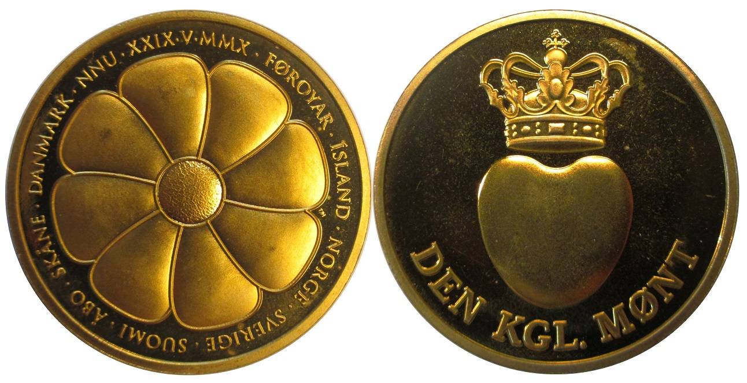
Torben Juul Hansen

Slide 3
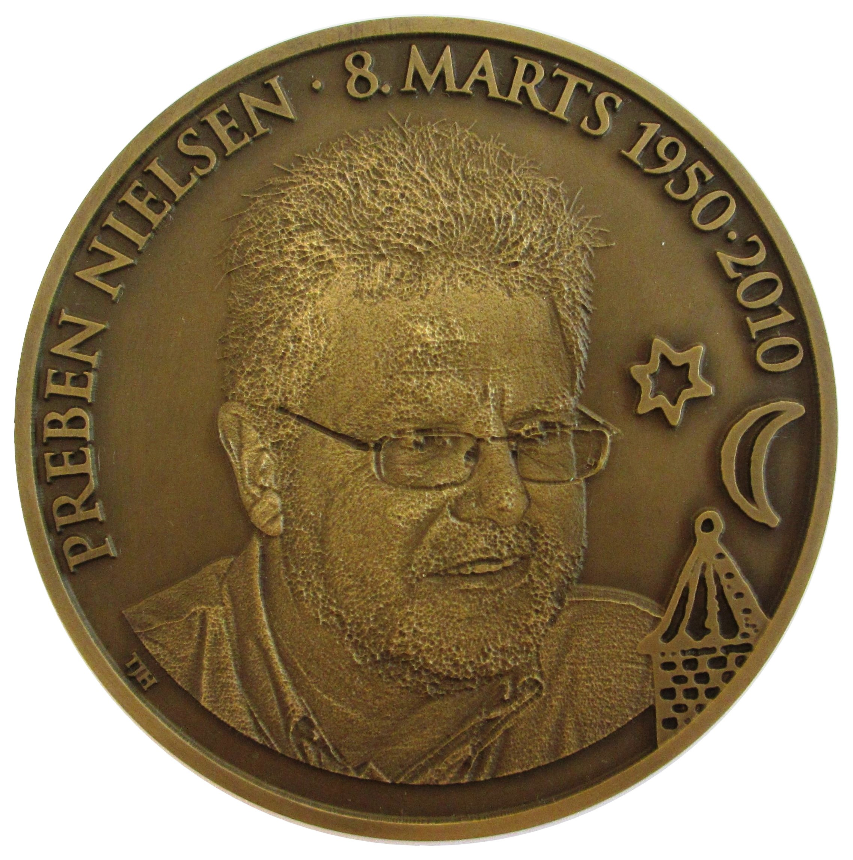
Torben Juul Hansen

Slide 4
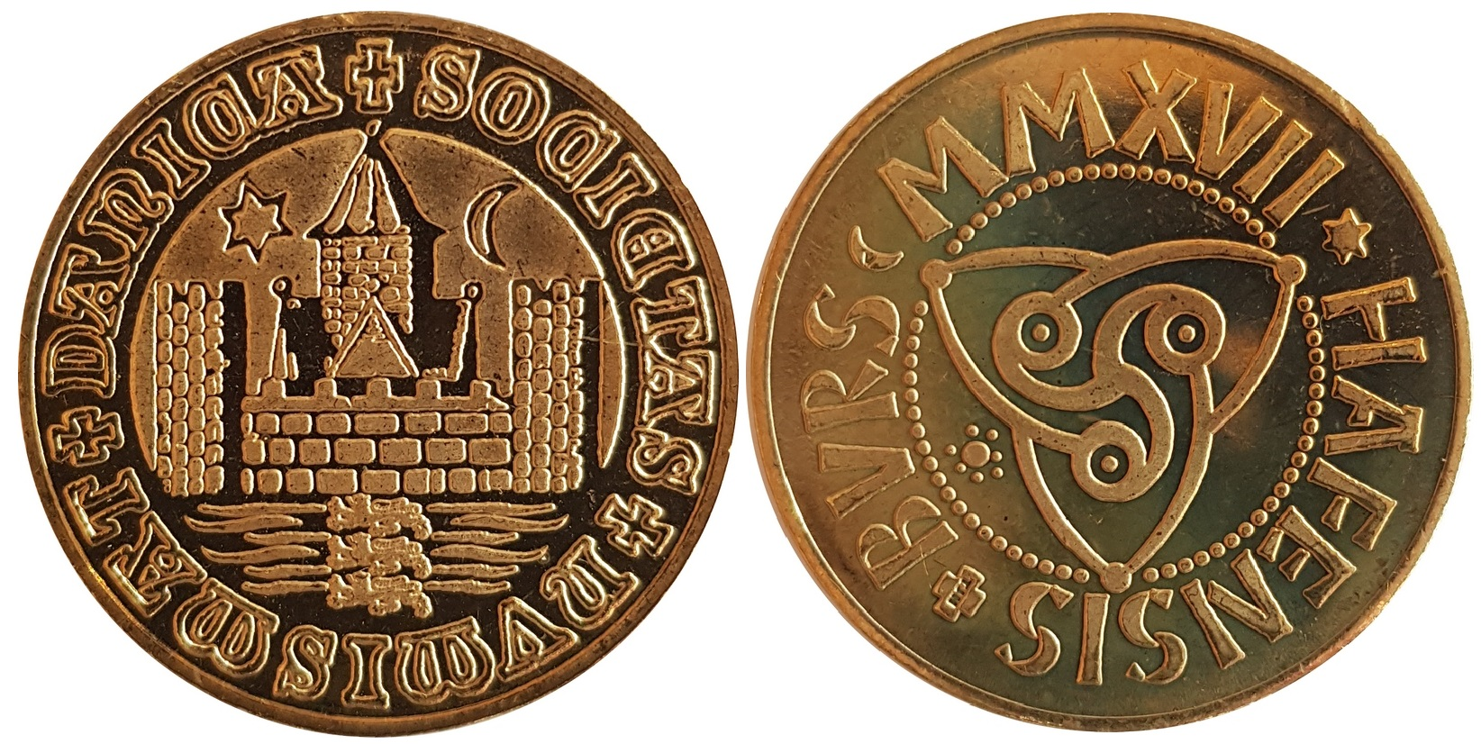
Torben Juul Hansen

Slide 5
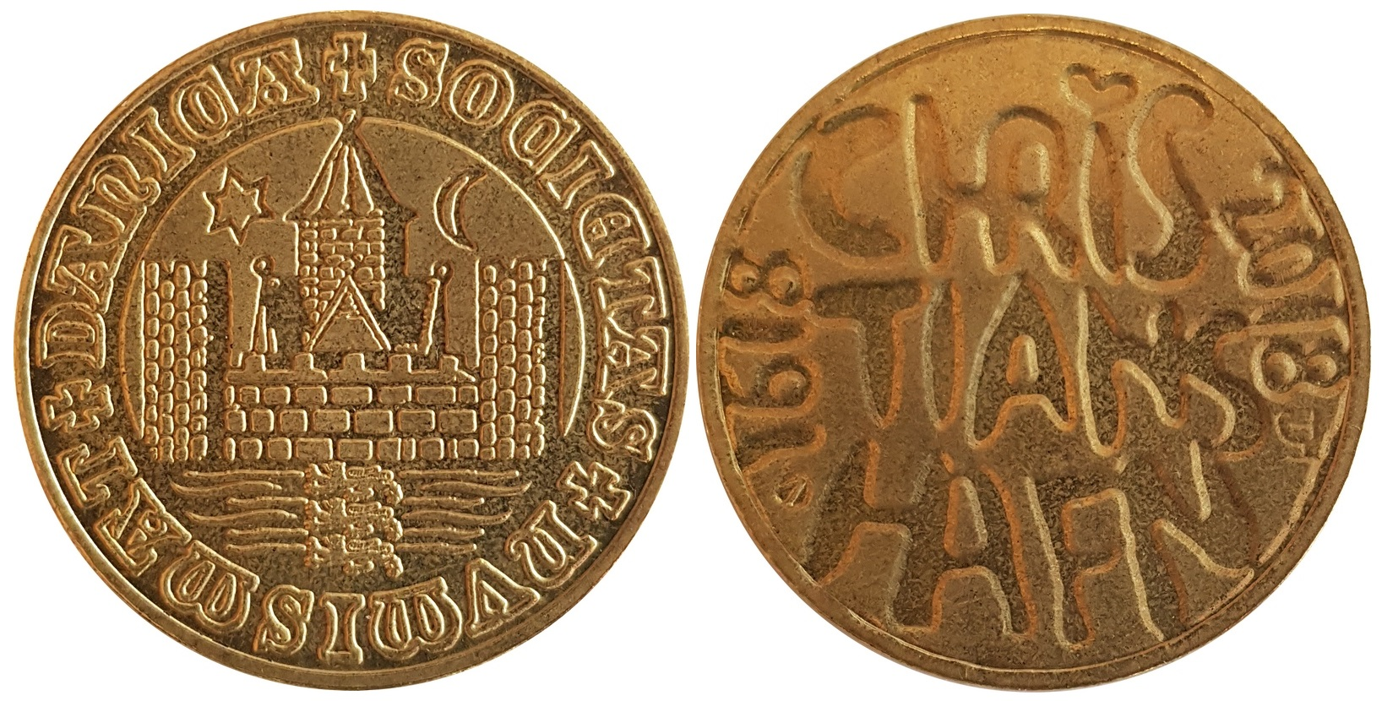
Torben Juul Hansen

Slide 6
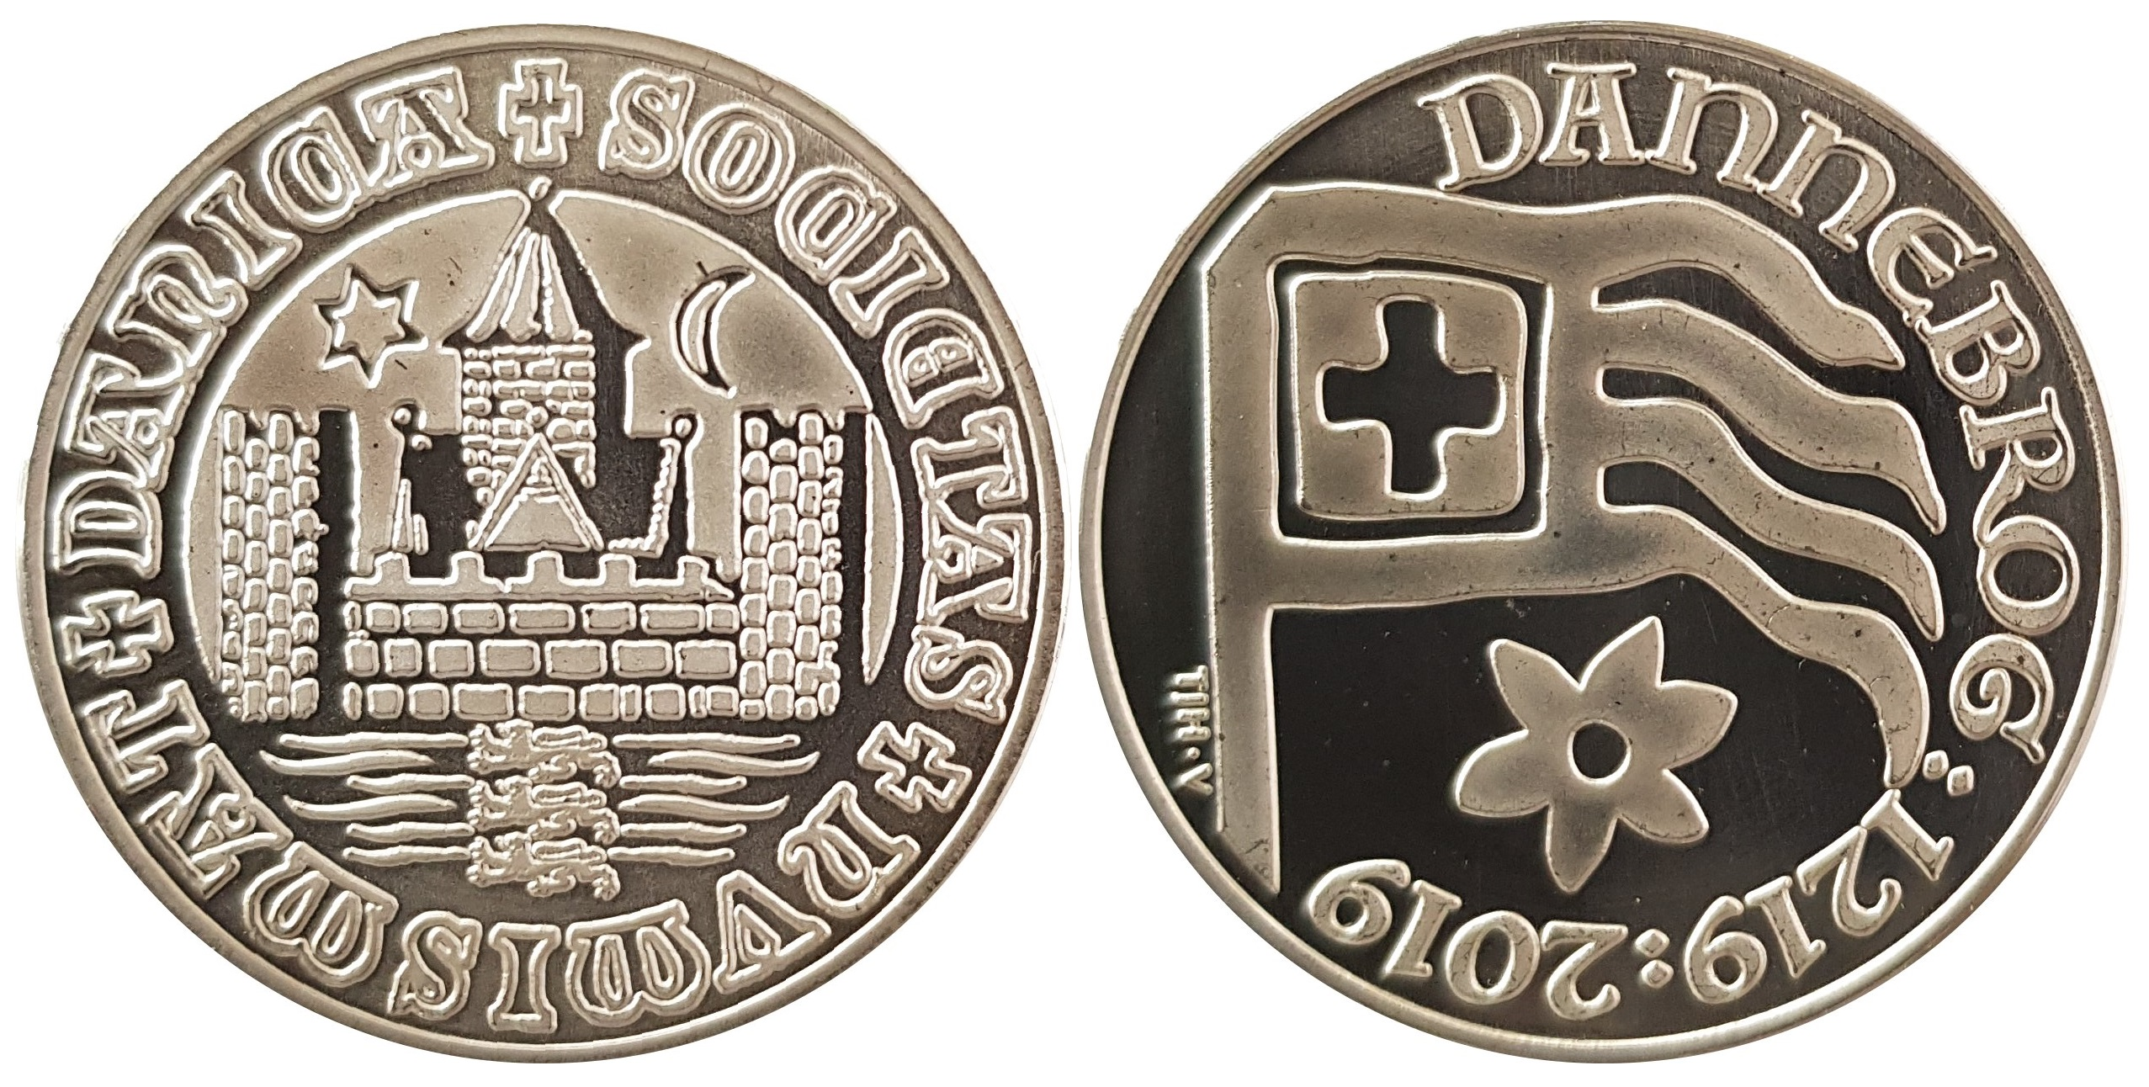
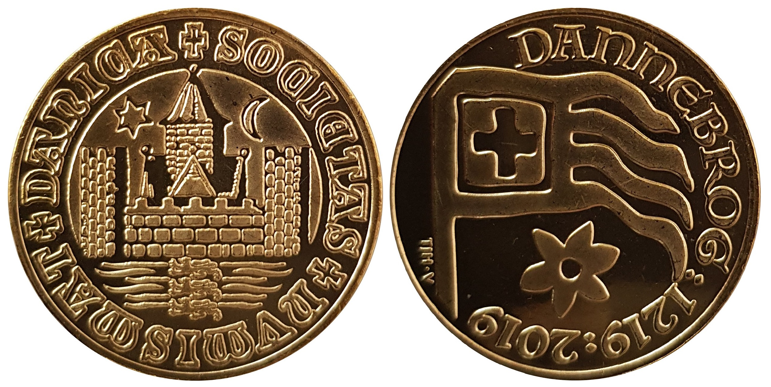
Torben Juul Hansen

Slide 7
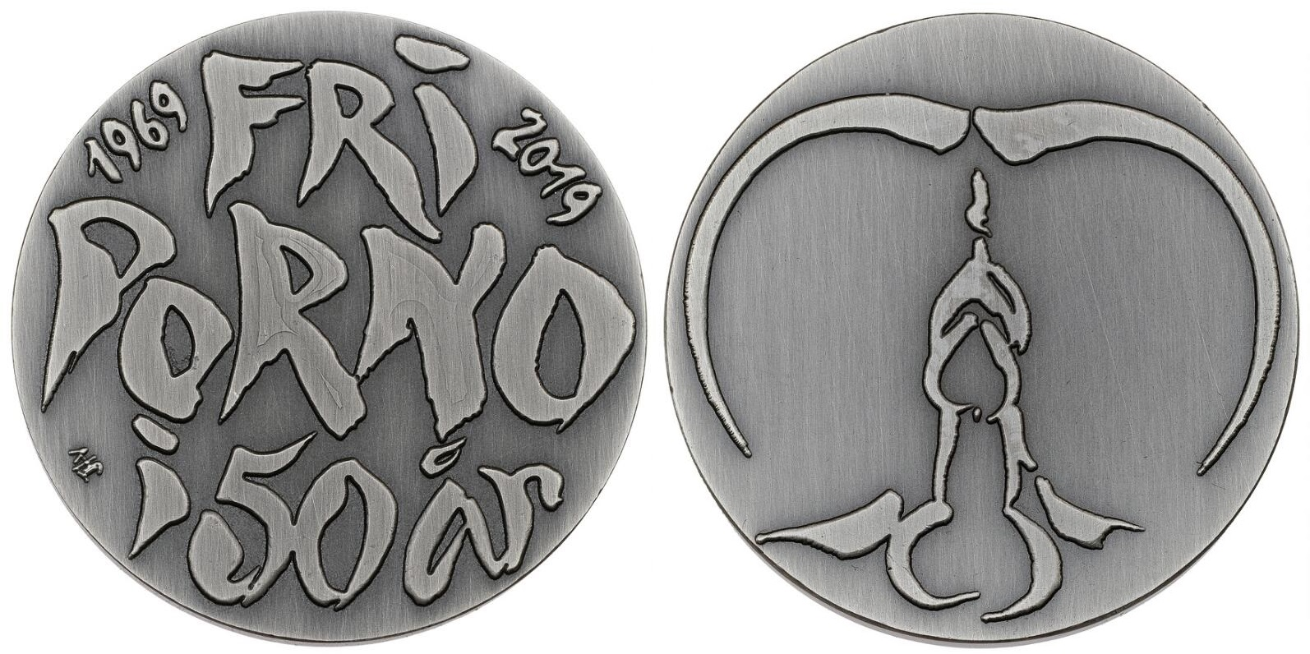
Torben Juul Hansen

Slide 8
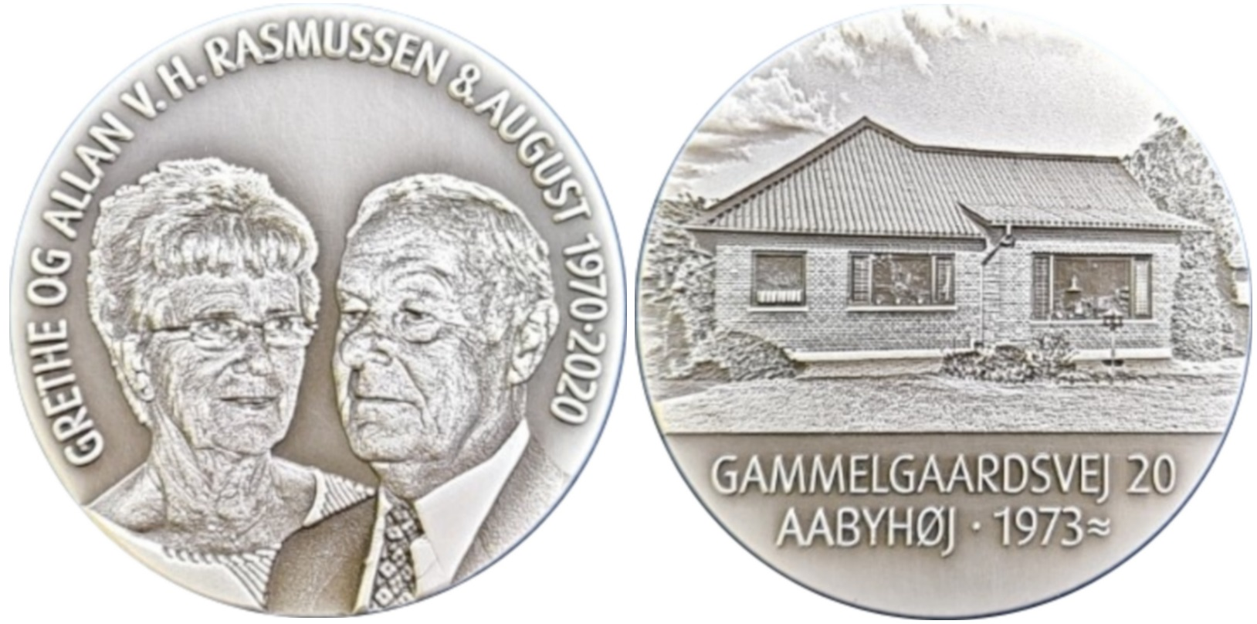
Torben Juul Hansen

Slide 9
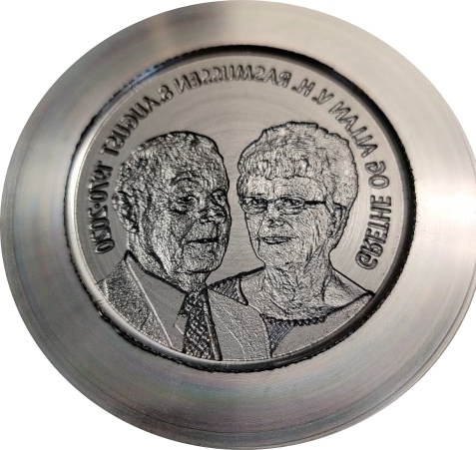
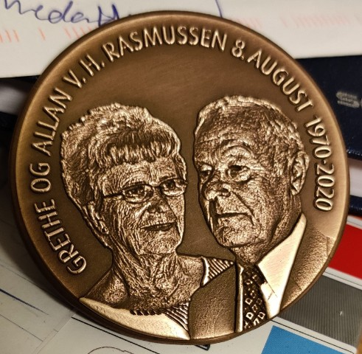
Torben Juul Hansen

Slide 10
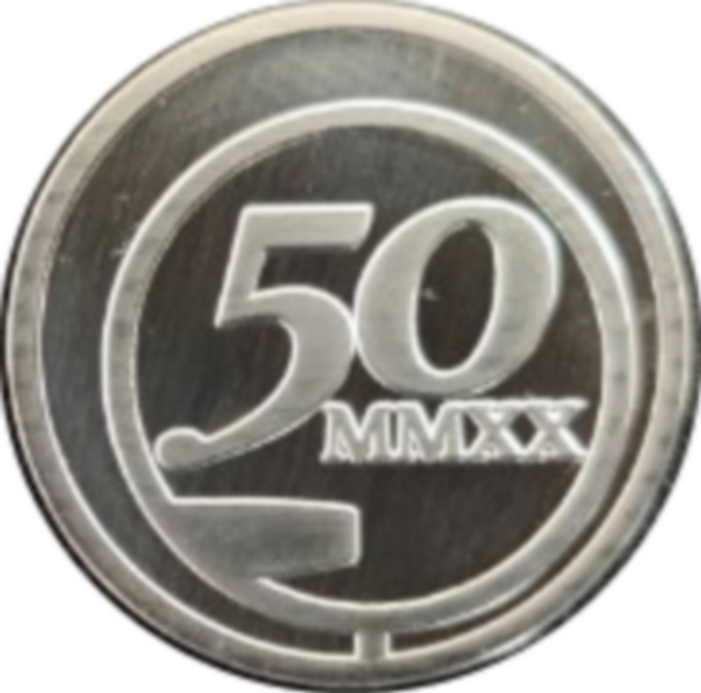
Torben Juul Hansen

Slide 11

Torben Juul Hansen

Slide 12
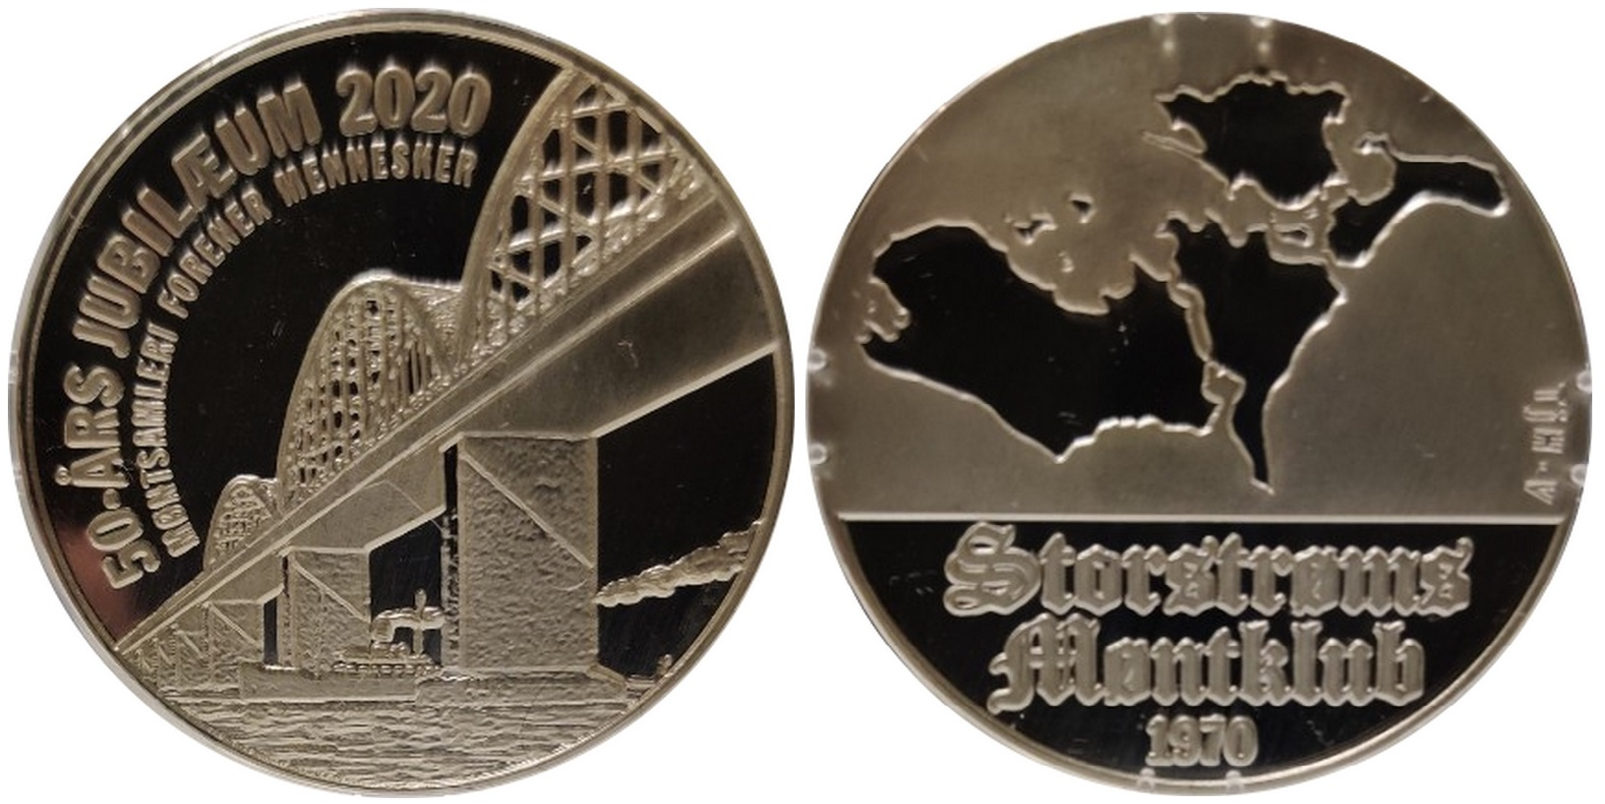
Torben Juul Hansen

Slide 13


Torben Juul Hansen

Slide 14
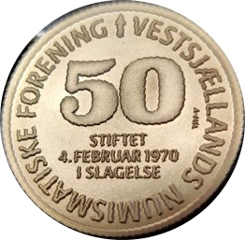
Torben Juul Hansen

Slide 15
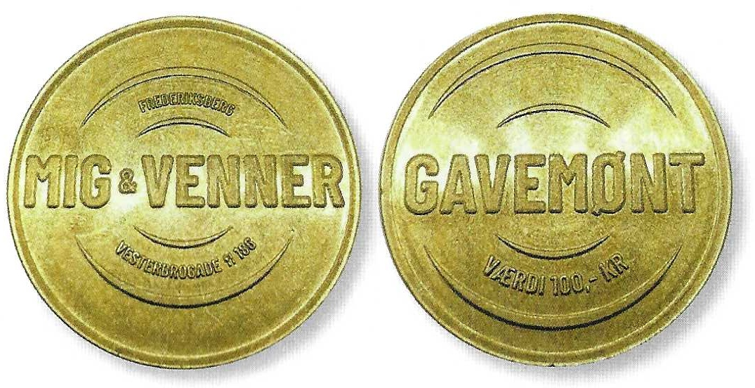
Torben Juul Hansen

Slide 16

Torben Juul Hansen

Slide 17
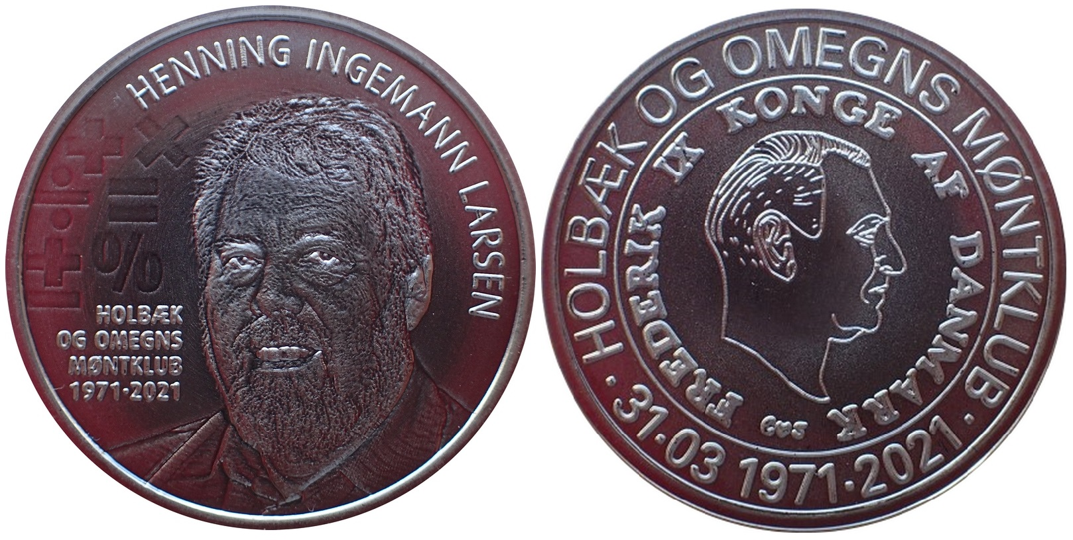
Torben Juul Hansen

Slide 18
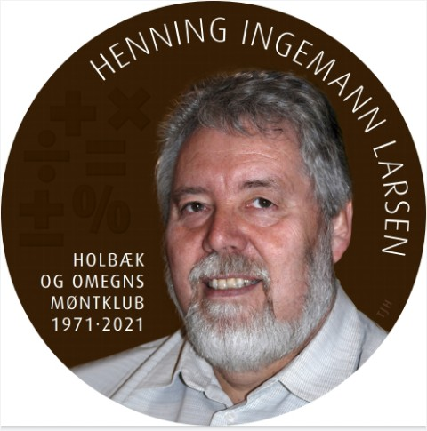
Torben Juul Hansen

Slide 19
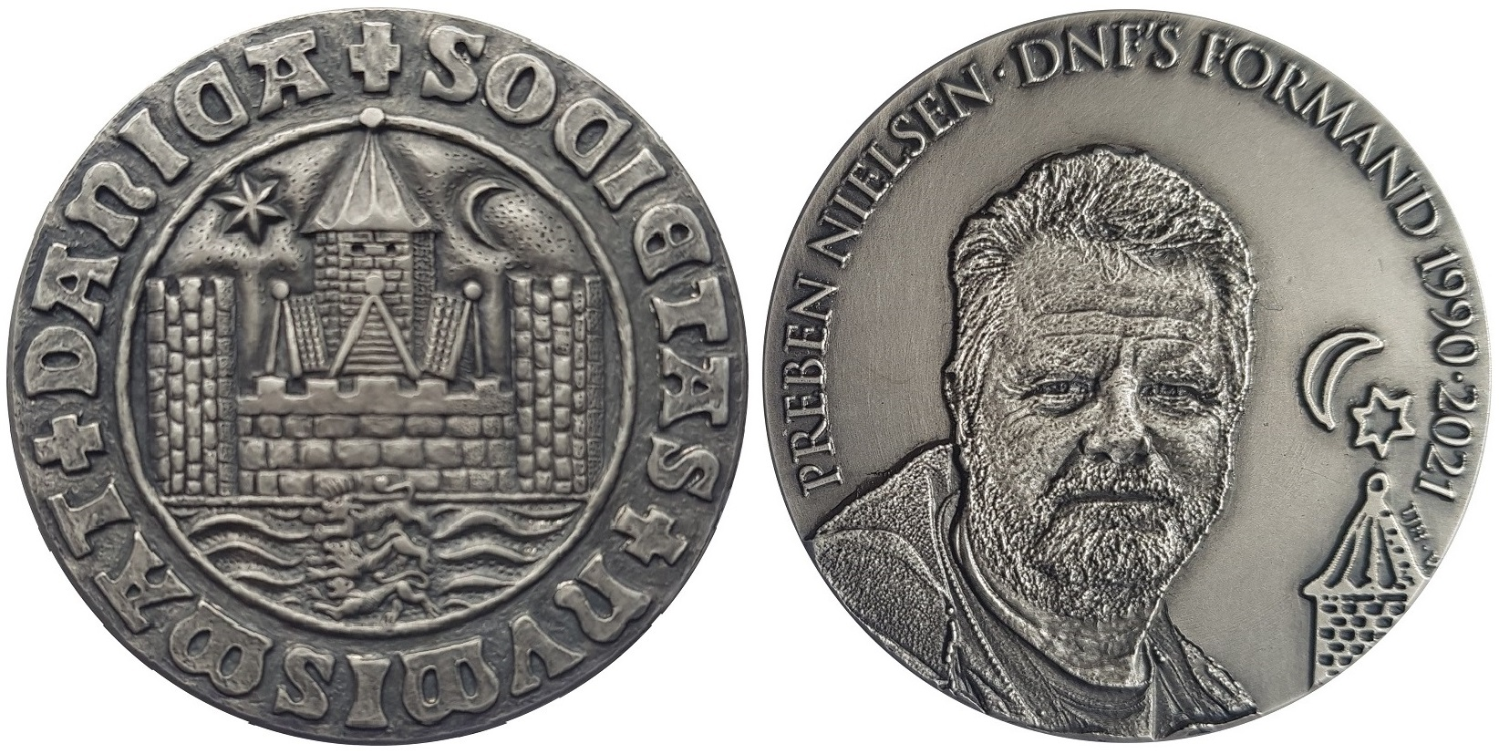
Torben Juul Hansen

Slide 20

Torben Juul Hansen

Slide 21
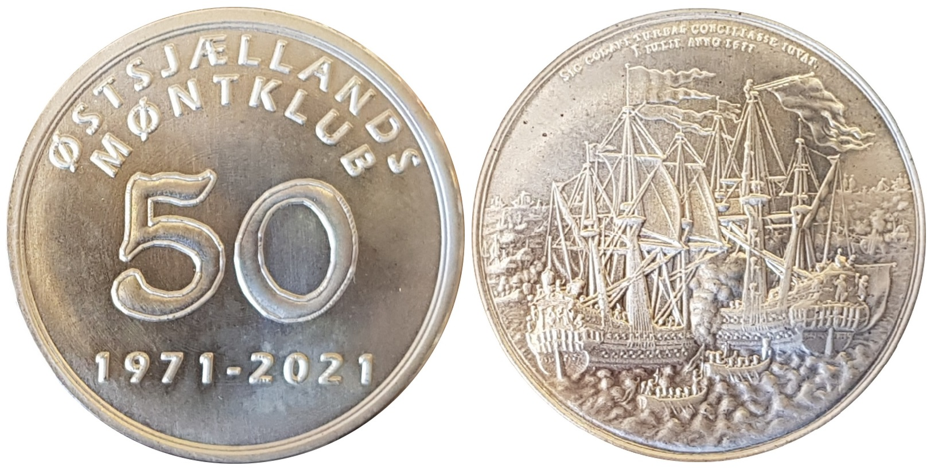
Torben Juul Hansen

Slide 22

Torben Juul Hansen

Slide 23

Torben Juul Hansen

Slide 24
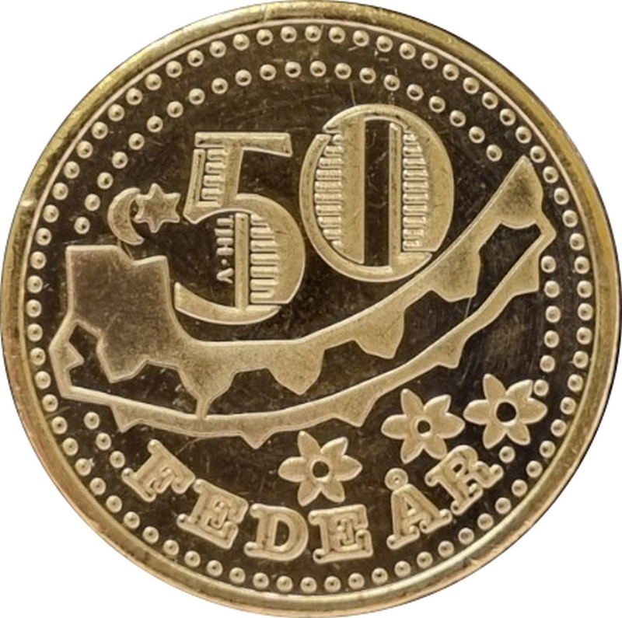
Torben Juul Hansen

Slide 25
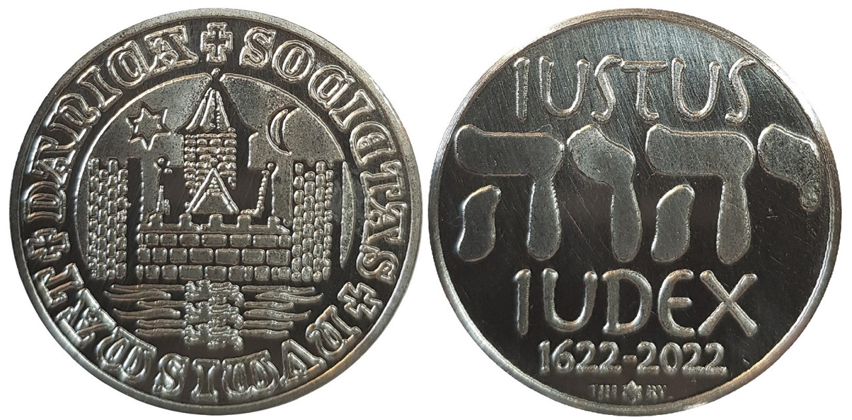
Torben Juul Hansen

Slide 26

Torben Juul Hansen

Slide 27
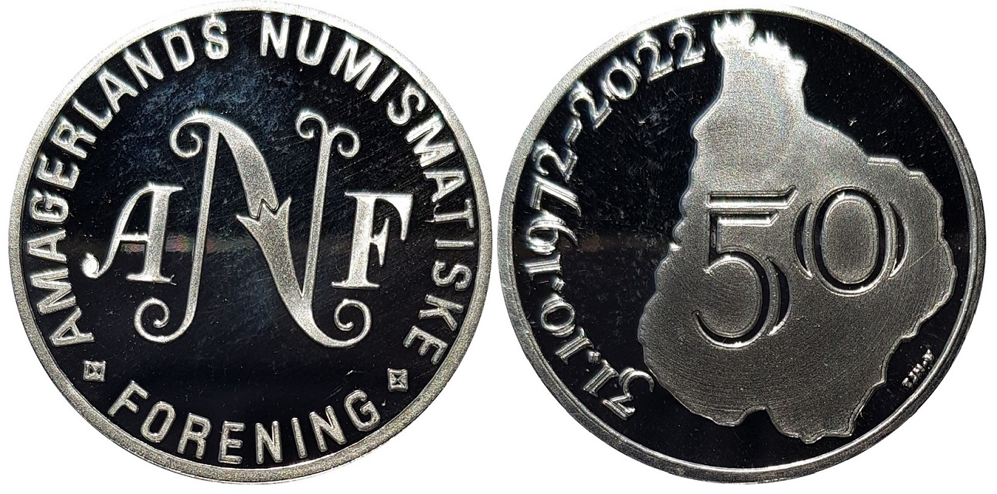
Torben Juul Hansen

Slide 28
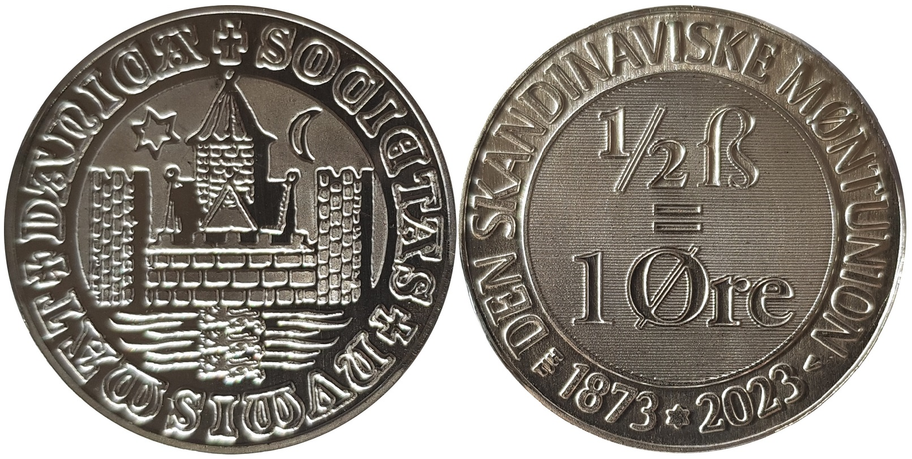
Torben Juul Hansen

Slide 29

Torben Juul Hansen

Slide 30
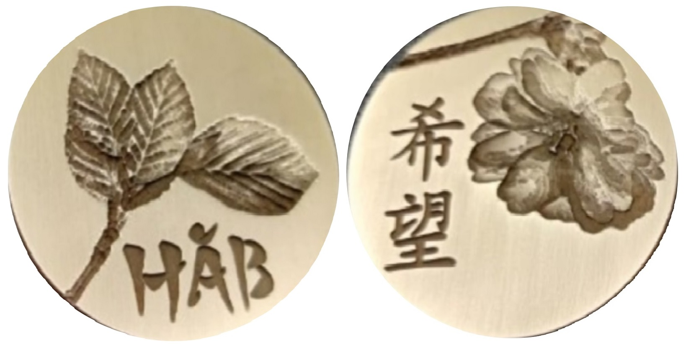
Torben Juul Hansen

Slide 31

Torben Juul Hansen

Slide 32

Torben Juul Hansen

Slide 33
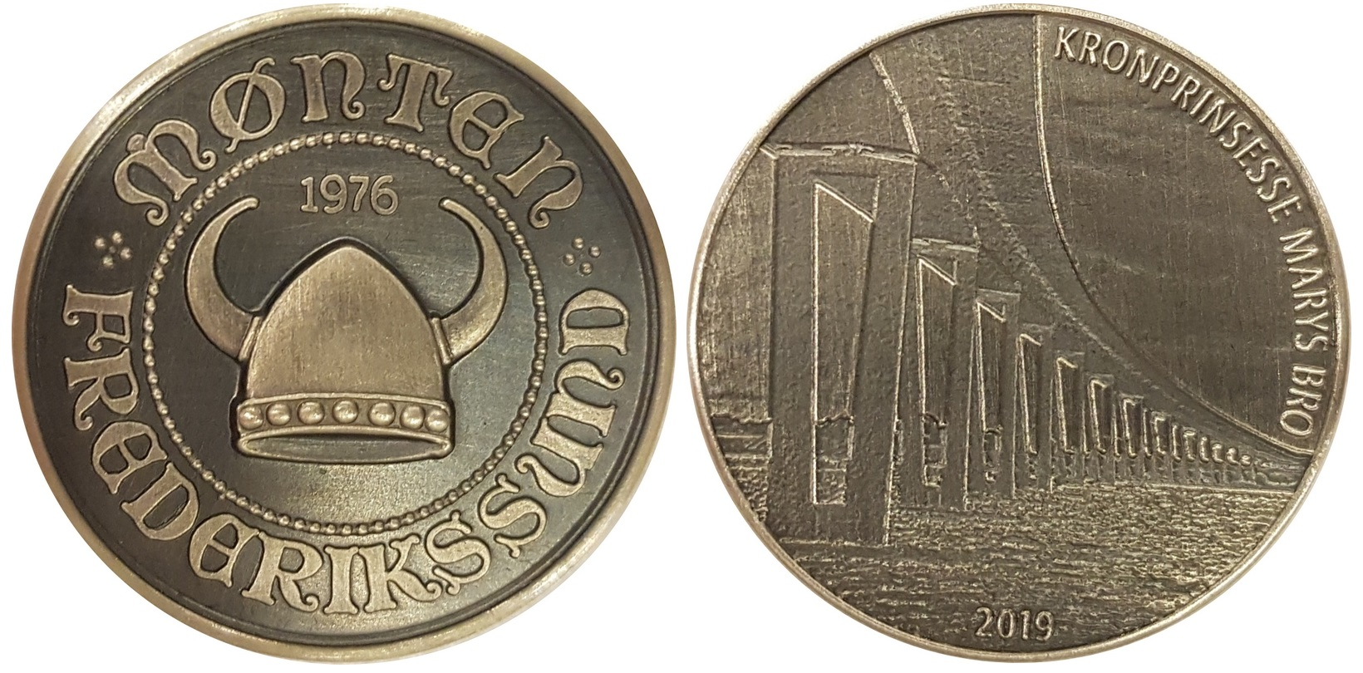
Torben Juul Hansen

